Slide 1
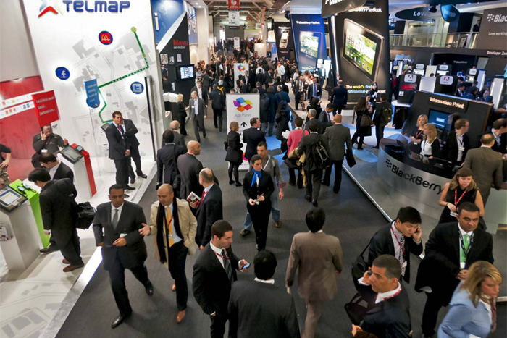
LA ORGANIZACIÓN ECONÓMICA DE LA SOCIEDAD
IES JUAN DE VILLANUEVA
Notes:
P45 questions

Slide 2
ACTIVIDADES ECONÓMICAS
La actividad económica comprende todas las actividades realizadas por los trabajadores para satisfacer las necesidades sociales o de las personas produciendo bienes y proporcionando servicios.
Fases:
Producción de bienes combina el uso de los recursos naturales, tecnología y trabajo.
BIENES DE CONSUMO Y BIENES DE PRODUCCIÓN
Comercialización de los productos consiste en acercar bienes y servicios al consumidor.
Consumo es la compra de bienes y servicios para satisfacer las necesidades.
VENTA AL POR MAYOR
VENTA AL DETALLE

Slide 3
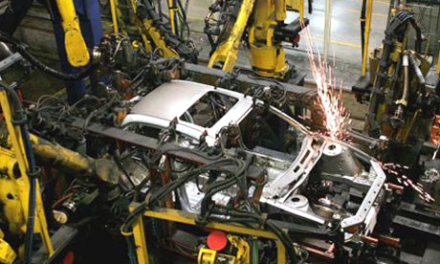
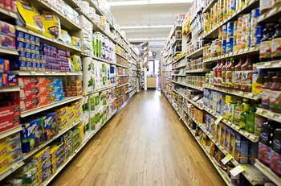
Actividades económicas
BIENES DE PRODUCCIÓN
BIENES DE CONSUMO

Slide 4
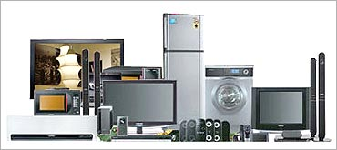

ACTIVIDADES ECONÓMICAS
BIENES DURADEROS
BIENES NO DURADEROS O PERECEDEROS

Slide 5
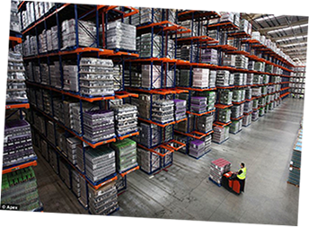
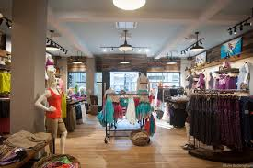
ACTIVIDADES ECONÓMICAS
COMERCIO AL POR MAYOR
REALIZADO POR MAYORISTAS
COMERCIO AL DETALLE REALIZADO POR MINORISTAS

Slide 6


ACTIVIDADES ECONÓMICAS
BIENES
SERVICIOS
Notes:
PAGE 47 ACT 4

Slide 7
ACTIVIDADES ECONÓMICAS
ACTIVIDADES
HAZ UNA LISTA DE BIENES DURADEROS Y PERECEDEROS Y OTRA CON BIENES Y SERVICIOS.
¿CUÁL HA SIDO EL ÚLTIMO PRODUCTO QUE HAS COMPRADO? ¿RELAMENTE LO NECESITABAS?
DIBUJA UN EJE EN EL QUE REPRESENTES EL PROCESO QUE TIENE UN PRODUCTO DESDE SU CREACIÓN HASTA SU LLEGADA AL CONSUMIDOR.
¿QUÉ SERVICIOS HAS UTILIZADO HOY?
DEFINE: BIENES DURADEROS Y PERECEDEROS, COMERCIO AL POR MAYOR Y AL DETALLE, BIENES DE PRODUCCIÓN Y DE CONSUMO.
VIDEO: https://youtu.be/6oWBF9-MS3A
Notes:
PAGE 47 ACT 4

Slide 8
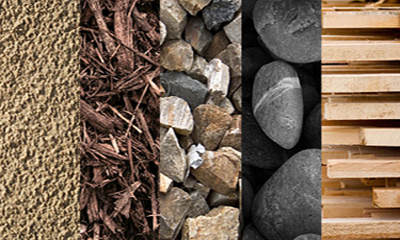
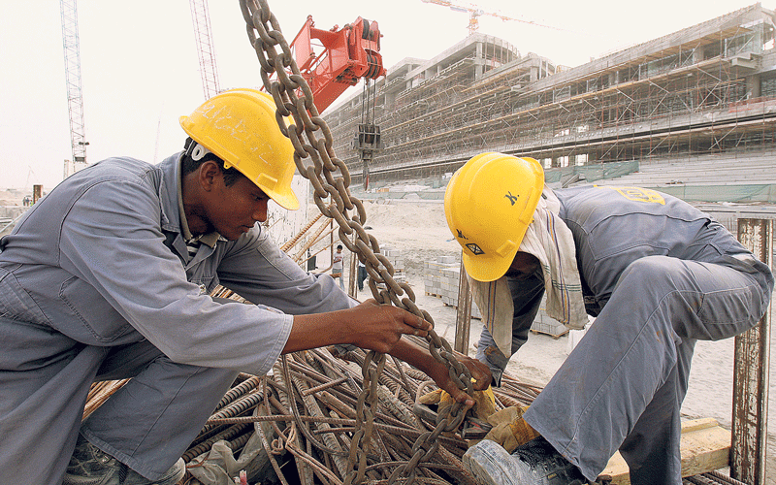
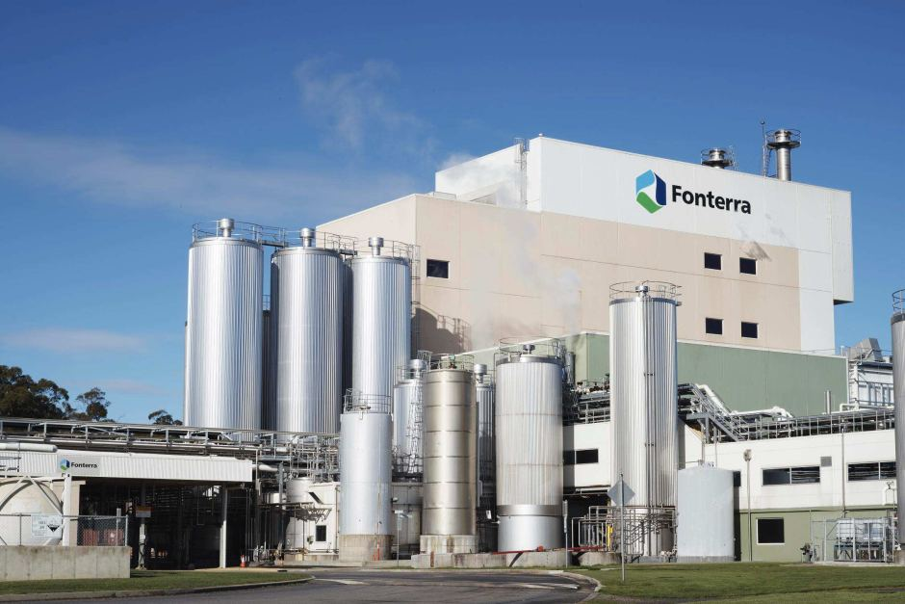
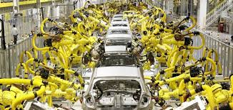
FACTORES DE PRODUCIÓN
TRABAJO:
actividad humana (físico o intelectual)
CAPITAL:
TECNOLOGÍA
Y CONOCIMIENTO
FÍSICO: tierra, instalaciones, maquinaría y materias primas.
FINANCIERO: capital y dinero
RECURSOS NATURALES Y MATERIAS PRIMAS PROBLEMA: Sobreexplotación.

Slide 9
Sectores económicos
SECTOR PRIMARIO: agricultura, ganadería, pesca y silvicultura
SECTOR SECUNDARIO: Industria, construcción, fuentes de energía.
SECTOR TERCIARIO: servicios

Slide 10
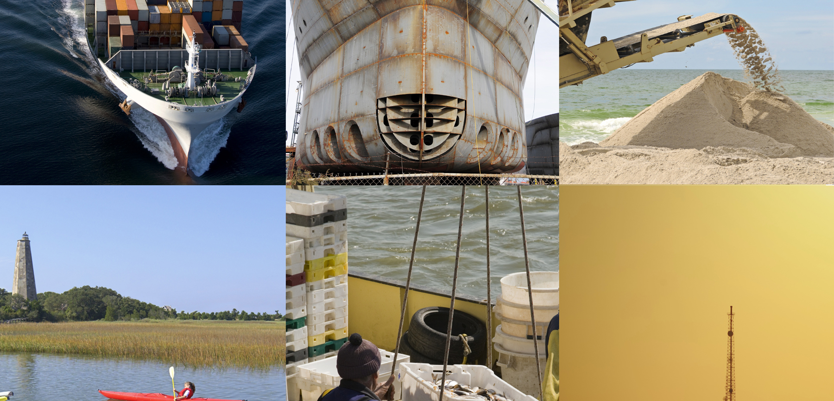
SECTOReS ECONóMICos

Slide 11
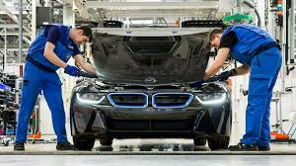
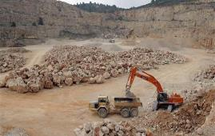
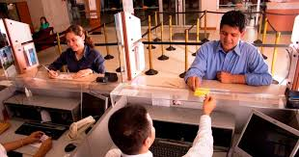
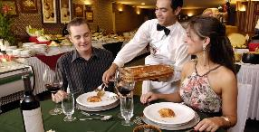

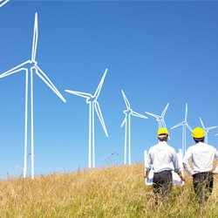
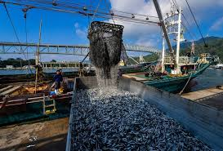
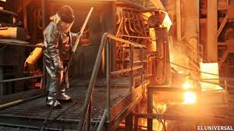
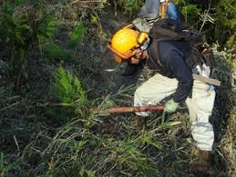
¿PRIMARIO, SECUNDARIO O TERCIARIO?

Slide 12
El sector primario se dedica a transformar los productos obtenidos de la Naturaleza en bienes aptos para el consumo o para que otras actividades secundarias.
Verdadero
Falso
Indica a qué sector pertenece cada empresa:
a) Empresa que se encarga del cultivo de fresas.
b) La papelería que te vende las libretas, bolígrafos etc.
c) Una discoteca.
d) Empresa que produce conservas de pescado

Slide 13
Las materias primas las elabora el sector secundario *
Verdadero
Falso
Las fuentes de energía las obtiene el sector secundario *
Verdadero
Falso
El sector secundario permite obtener alimentos, fuentes de energía y materias primas de la Naturaleza. *
Verdadero
Falso

Slide 14
El sector secundario se dedica a prestar servicios públicos y privados a la sociedad. *
Verdadero
Falso
El sector terciario se dedica a actividades que suponen una prestación de servicios. *
Verdadero
Falso

Slide 15
La construcción es una actividad del sector primario. *
Verdadero
Falso
La minería es una actividad del sector servicios *
Verdadero
Falso
La mayor parte de la población (la que trabaja) lo hace en el sector primario. *
Verdadero
Falso

Slide 16
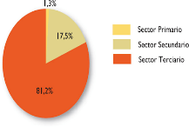
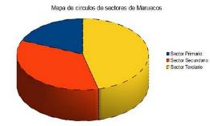
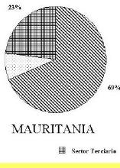
Estructura económica de un país
Es la relación que hay entre los diversos sectores que componen la economía.
Permite conocer el grado de desarrollo económico de un país.
País desarrollado País en vías de desarrollo País poco desarrollado

Slide 17
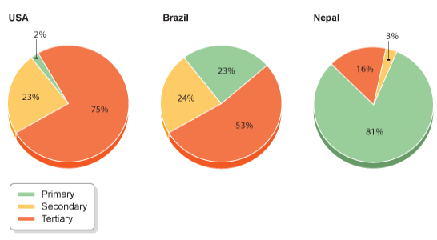
¿Qué tipo de país soy?

Slide 18
SISTEMAS ECONÓMICOS
ECONOMÍA DE SUSBISTENCIA
SE PRODUCE SOLO LO QUE SE CONSUME
LIBRE COMPETENICA
EL ESTADO CONTROLA LOS MEDIOS DE PRODUCCIÓN
LIBERTAD DE MERCADO
LEY DE LA OFERTA Y LA DEMANDA
PROPIEDAD PRIVADA
NO EXISTE LA PROPIEDAD PRIVADA
ECONOMÍA PLANIFICADA
SISTEMA CAPITALISTA
COMUNISMO
EL ESTADO FIJA LOS PRECIOS
https://youtu.be/aZJ1F-_kP7U

Slide 19
¿a qué sistema pertenezco?
Subsistencia, economía planificada o capitalismo
Libre competencia entre empresas de propiedad privada.
En esta economía hay escasa tecnología
El gobierno fija lo que se puede y lo que no se puede comprar
El Estado intenta acabar con las desigualdades económicas.
Se produce solo lo que se necesita.
Apenas hay cosas que comprar
Los empresarios deciden lo que se produce.
El comercio posee y gestiona las empresas.
La gente decide lo que se vende.
Hay poca variedad de productos que comprar.
Los bienes se producen con métodos rudimentarios.
El gobierno decide lo que se produce y vende.
Los negocios pertenecen a los empresarios.

Slide 20
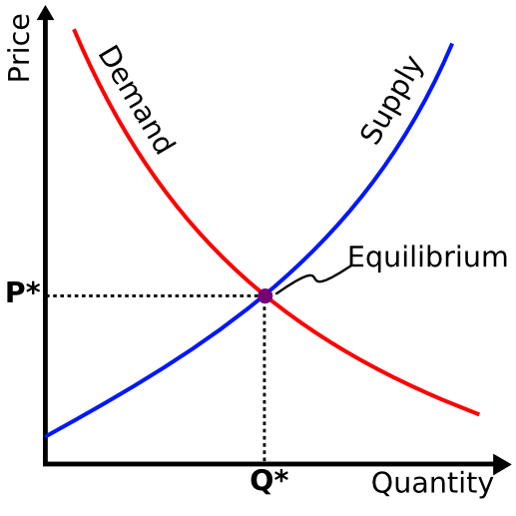
CAPITALISMo
MECADO: donde se venden y compran bienes y sercicios
LEY DE LA OFERTA Y LA DEMANDA PARA FIJAR PRECIOS
USO DE LA PUBLICIDAD
PARA FOMENTAR EL CONSUMO

Slide 21
Un empresario dice…. Y
¿Qué ocurre con los precios?
Fabrico los mejores bombones del mundo y un ciclón ha dañado la cosecha de cacao en Ghana, de donde procede mi materia prima. Por ello, se reduce mi producción y no puedo cubrir mi demanda.
En mi fabrica hacemos radios y acabamos de introducir una nueva tecnología que me permite duplicar la producción a la mitad de precio.
Soy dueña de una refinería de petróleo. Este verano la gente sale de vacaciones. Y si van en coche se necesitará más gasolina
Me dedico al diseño de jardines y acabo de comprar una gran cantidad de cantos rodados. Sin embargo, los gnomos están de moda. ¿Qué voy a hacer con mis piedras?
He inventado y patentado la silla plegable. Se pliega y se puede apilar sin ocupar mucho espacio. ¿Por el momento soy el único fabricante!
Las sillas plegables se han puesto de moda y decido fabricar un montón de sillas para que se distribuyan en varios almacenes por todo el país. ¿Obtendré ganacias?

Slide 22
Soluciones…
El precio del cacao sube por lo que cLostará más hacer los bombones y su precio subirá.
El precio de fabricación será major por lo que el precio de venta bajará
La demanda de gasoline aumenta durante el Verano lo que hace que el precio de la gasolina suba.
El diseñador un problema con la demanda pues la gente preferirá los gnomos que están de moda y sus cantos rodados bajarán de precio.
Las nuevas técnicas y productos al principio resultan caros porque cuesta producirlos más y porque no hay competencia con lo que se fija un precio más alto.
El precio bajará porque se producen de un modo más barato y hay competencia entre los vendedores.

Slide 23
tareas
DEFINE ECONOMÍADE SUSISTENCIA, CAPITALISMO Y ECONOMÍA PLANIFICADA
¿QUÉ SISTEMA ECONÓMICO TENEMOS EN ESPAÑA? ¿POR QUÉ?
CALCULA EL NÚMERO DE ANUNCIOS QUE VES EN UN DÍA Y CONTESTA:
¿QUÉ PRODUCTOS OFRECEN?
¿SON APROPIADOS PARA TI COMO CONSUMIDOR?

